Slide 1
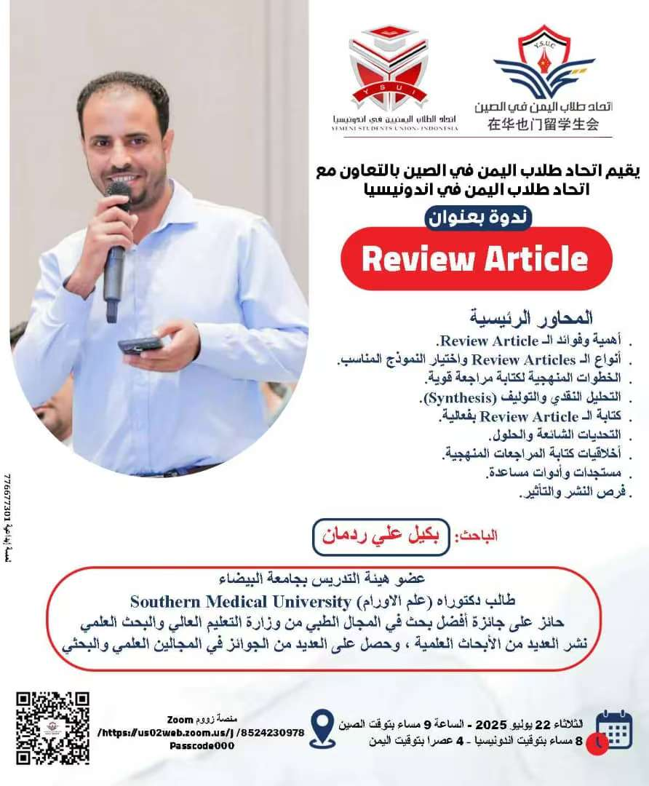

Slide 2



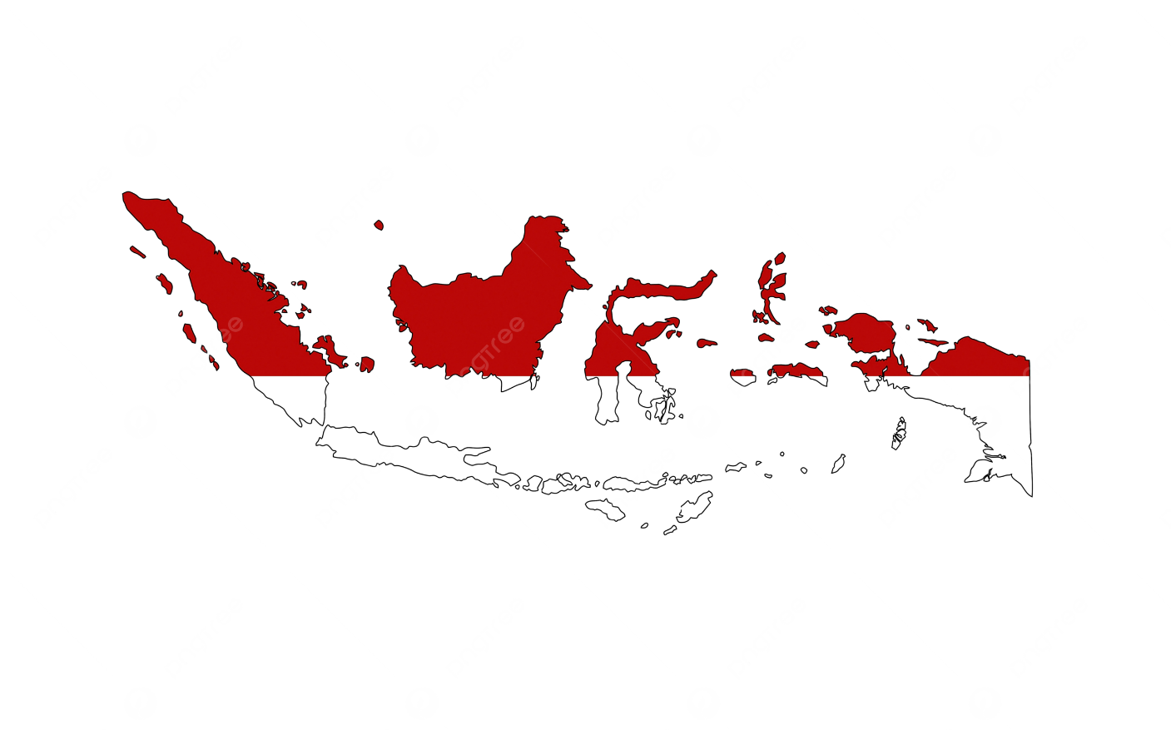

Review article
BAKEEL ALI RADMAN
22-07-2025

Slide 3
اما قبل....

Slide 4






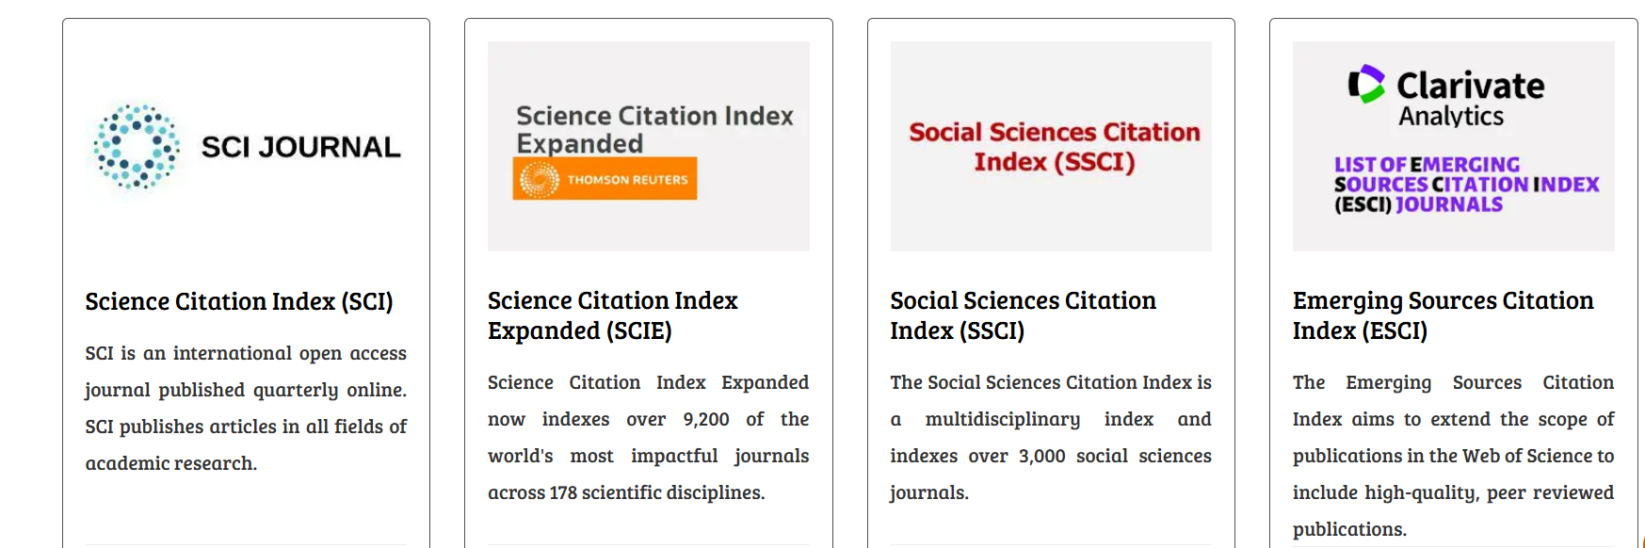












Slide 5

يجب ان تعرف
BakeelA.Radman
Review article

Slide 6

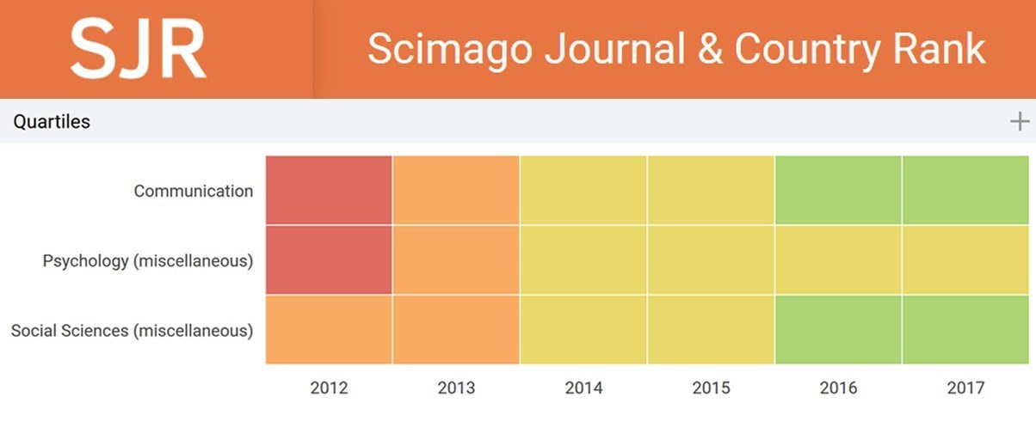
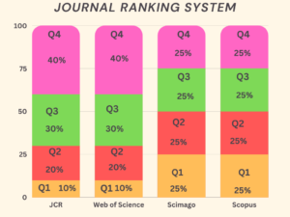
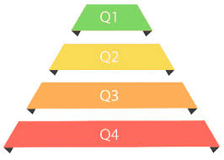
يجب ان تعرف
Important Things to Remember
BakeelA.Radman
Review article

Slide 7
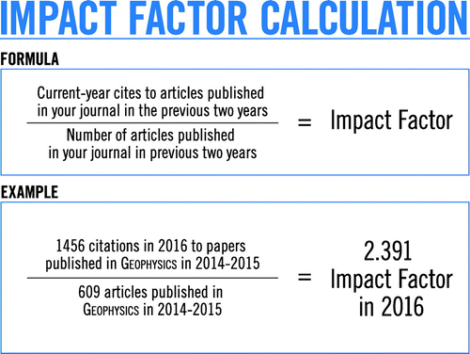
يجب ان تعرف
BakeelA.Radman
Review article

Slide 8
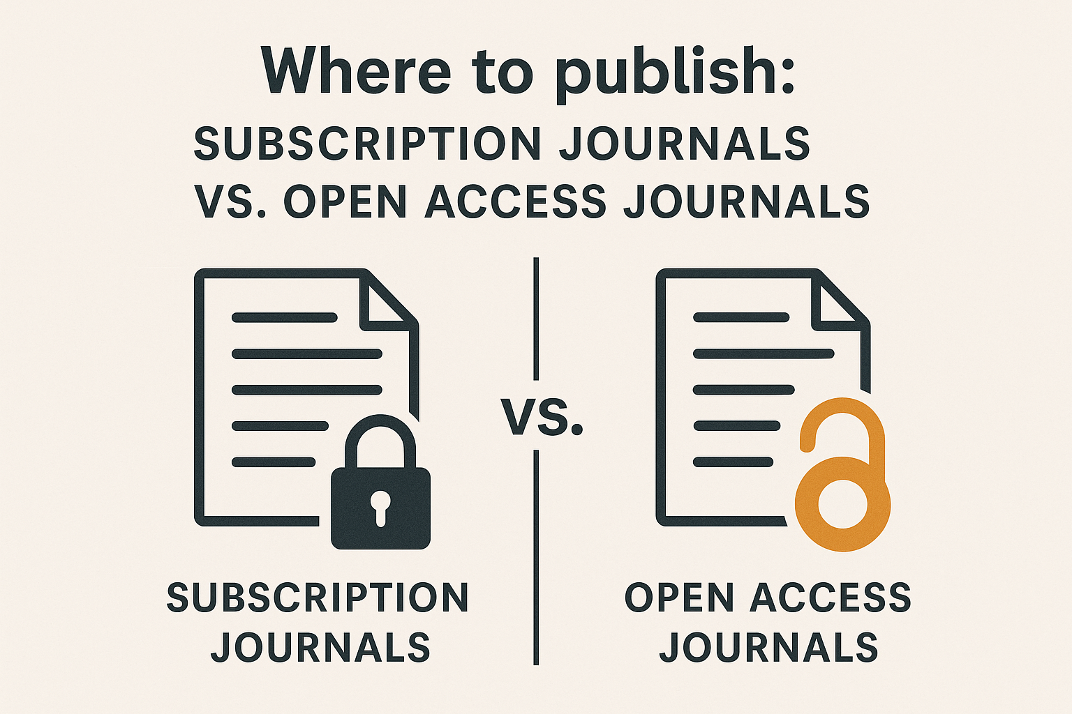
يجب ان تعرف
BakeelA.Radman
Review article

Slide 9


خصائص الباحث
اكـــتب
اكـــتب
BakeelA.Radman
Review article

Slide 10

خصائص الباحث
تعامل مع كل شيء بالتفكير النـاقد
؟
BakeelA.Radman
Review article

Slide 11

خصائص الباحث
ماذا لو؟؟؟
ماذا لو؟؟؟
ماذا لو؟؟؟
BakeelA.Radman
Review article

Slide 12
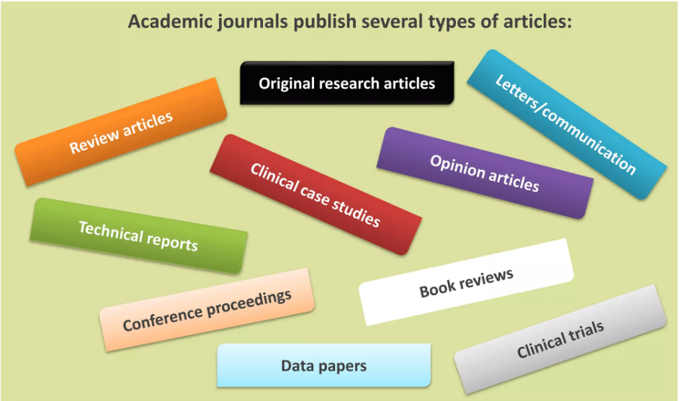
انواع الابحاث العليمية
BakeelA.Radman
Review article

Slide 13

تعريف Article Review (مراجعة المقالات)
هو تقييم نقدي منظم لمقالات أكاديمية أو ابحاث علمية منشورة، يهدف إلى تحليل محتواها، تقييم منهجيتها، وتحديد قيمتها المعرفية. تُكتب بواسطة باحثين أو خبراء في المجال لفحص جودة الدراسة ومدى إسهامها في التقدم العلمي.
BakeelA.Radman
Review article

Slide 14

انواع المراجعات الادبية
مثال تطبيقي
تستخدم بغرض
نوعها
| Systematic Review تحليل كمي/نوعي لدراسات متشابهة تجارب سريرية
| Narrative Review استعراض موضوعي شمولي تطورات مجال جديد
| Meta-analysis دمج نتائج كمية إحصائياً فعالية دواء عبر دراسات
| Scoping Review تحديد نطاق الأدبيات تحديد فجوات بحثية
اختر النوع حسب: حجم الأدبيات، طبيعة السؤال البحثي، الموارد المتاحة
BakeelA.Radman
Review article

Slide 15
أهمية وفوائد الـ Review Article
✅ توليف المعرفة: دمج نتائج دراسات متعددة في رواية مترابطة في دراسة واحدة.
✅ تحديد الفجوات: الكشف عن نقاط الغموض في المجال البحثي.
✅ دليل للباحثين والدارسين: توجيه المختصين بأحدث الأدلة العلمية.
✅ تأسيس نظريات جديدة: تمهيد الطريق لأبحاث مستقبلية ومواضيع بحثية جديدة.
✅ النشر العلمي وزيادة النتاج البحثي للباحث.
✅ اكمال متطلبات التخرج.
BakeelA.Radman
Review article

Slide 16
Review article writing steps خطوات الكتابة
ما هو المجال الذي تريد ان تكتب فيه؟
ما هي الفكرة التي تريد اضافتها؟
هل تاكدت من ان الفكرة جديدة؟
BakeelA.Radman
Review article

Slide 17

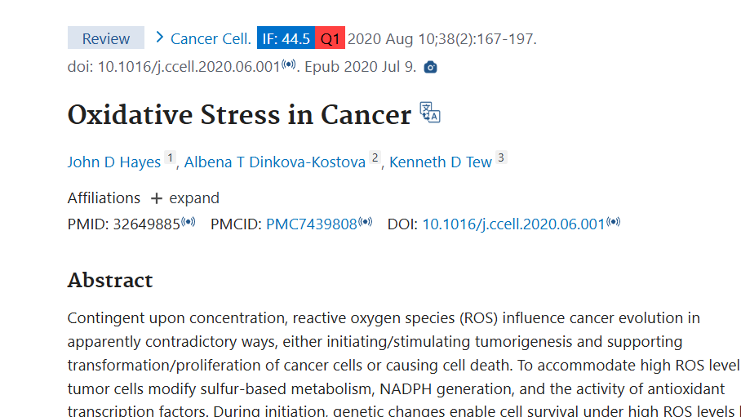
Review article writing steps خطوات الكتابة
الاطلاع على مراجعات ادبية في مجلات عالية التصنيف
https://www.cell.com/action/showPdf?pii=S1535-6108%2820%2930274-9
BakeelA.Radman
Review article

Slide 18
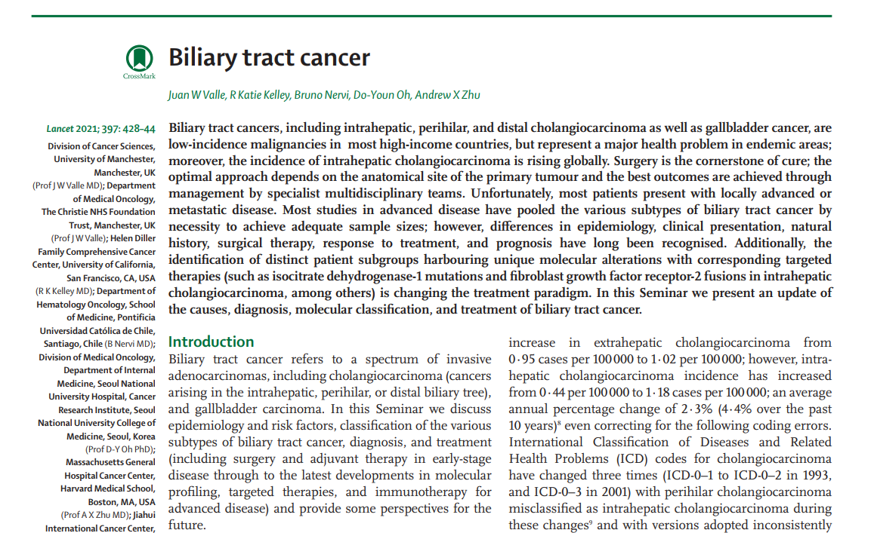
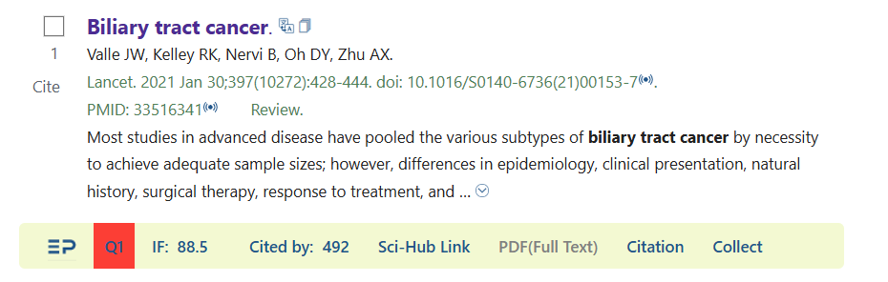
Review article writing steps خطوات الكتابة
الاطلاع على مراجعات ادبية في مجلات عالية التصنيف
https://www.thelancet.com/action/showPdf?pii=S0140-6736%2821%2900153-7
BakeelA.Radman
Review article

Slide 19

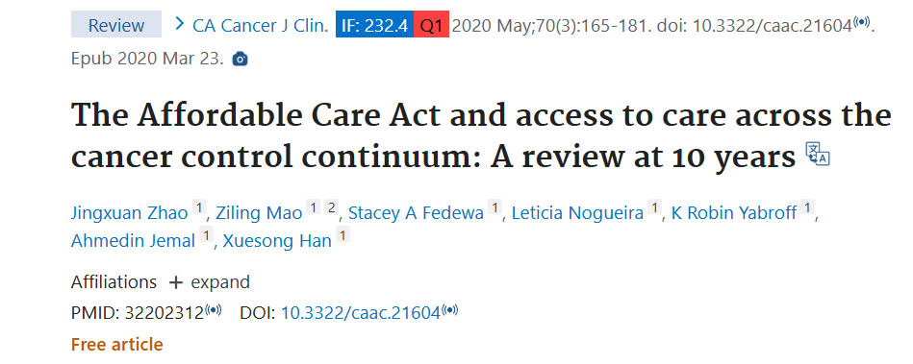
Review article writing steps خطوات الكتابة
الاطلاع على مراجعات ادبية في مجلات عالية التصنيف
https://acsjournals.onlinelibrary.wiley.com/doi/epdf/10.3322/caac.21604
BakeelA.Radman
Review article

Slide 20
Review article writing steps خطوات الكتابة
Review article writing steps خطوات الكتابة
BakeelA.Radman
Review article

Slide 21
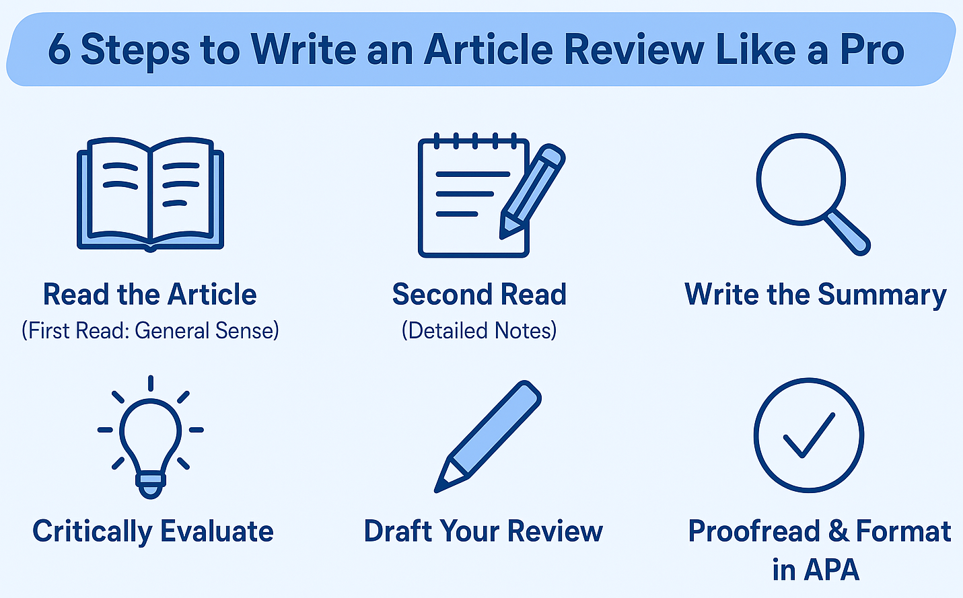
Review article writing steps خطوات الكتابة
BakeelA.Radman
Review article

Slide 22
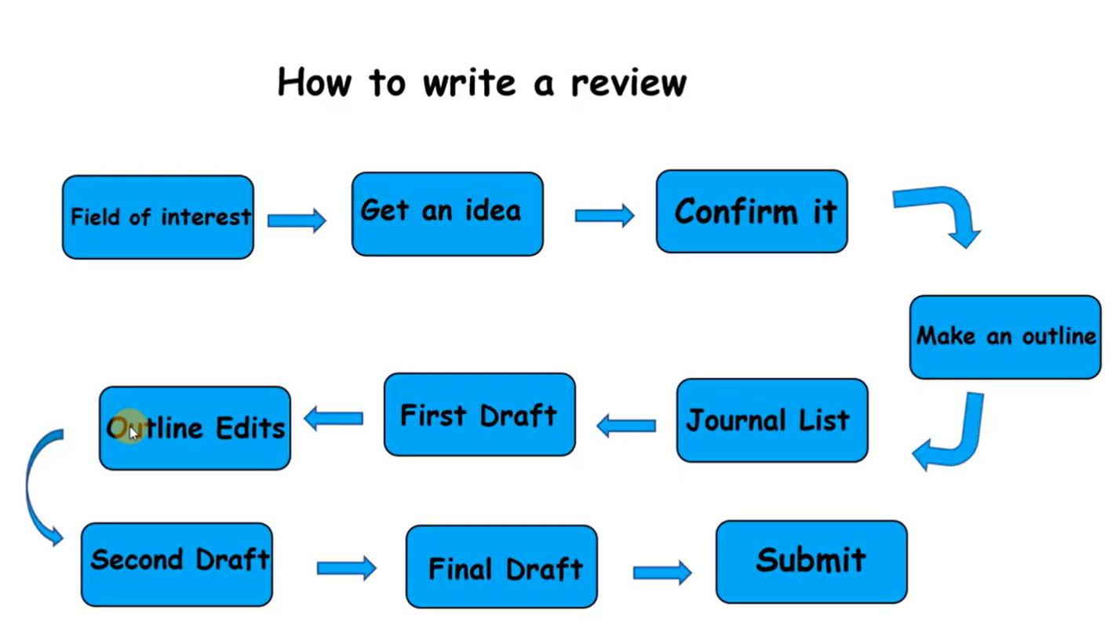
Review article writing steps خطوات الكتابة
BakeelA.Radman
Review article

Slide 23
ابحث عن 5-10 مراجعات قريبة من العنوان الذي تريد الكتابة فيه.
Review article writing steps خطوات الكتابة
القراءة المسحية بعرض معرفة التركيب والمحتوى.
تكوين عناوين رئسية وفرعية مشابهة لكن في موضوعك.
كم احتاج تحت كل عنوان برقرافات.
كم جدول ممكن اعمل في دراستي (اخذ عناوين الجداول لعمل جداول مشابهة).
كم شكل ممكن اعمل في دراستي (اخذ عناوين الاشكال لعمل اشكال مشابهة).
كم مخطط ممكن اعمل في دراستي (اخذ عناوين المخططات لعمل مخططات مشابهة).
BakeelA.Radman
Review article

Slide 24

ابحث عن 5-10 مراجعات قريبة من العنوان الذي تريد الكتابة فيه.
Review article writing steps خطوات الكتابة
BakeelA.Radman
Review article

Slide 25
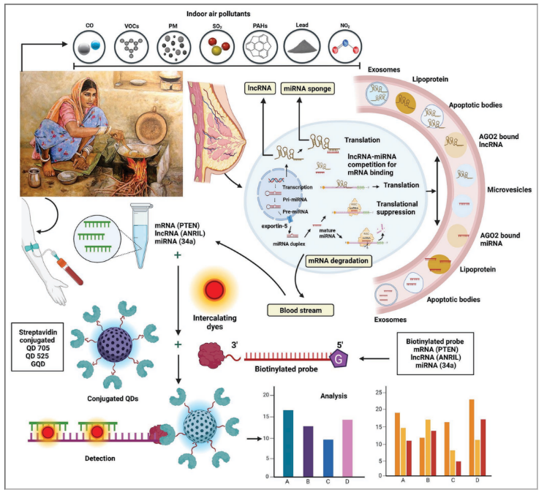
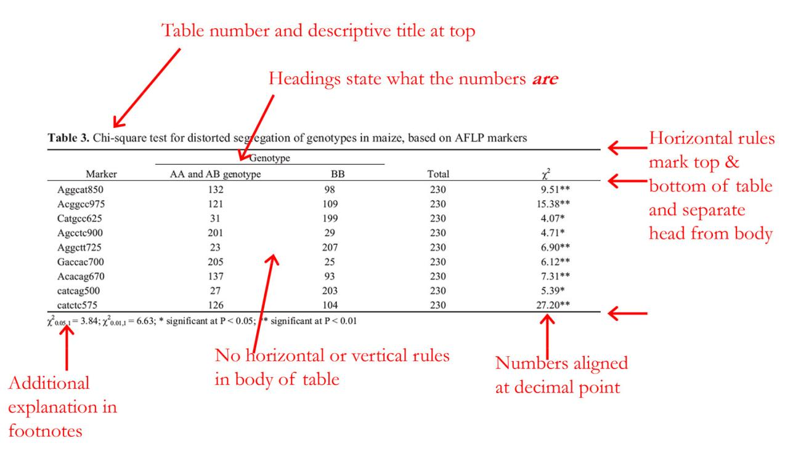
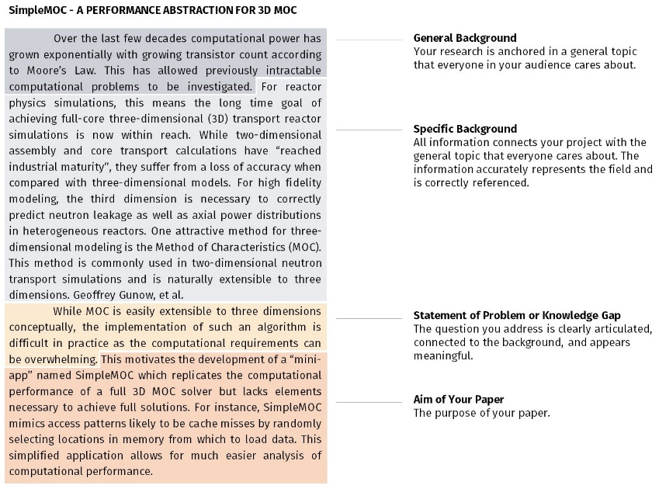
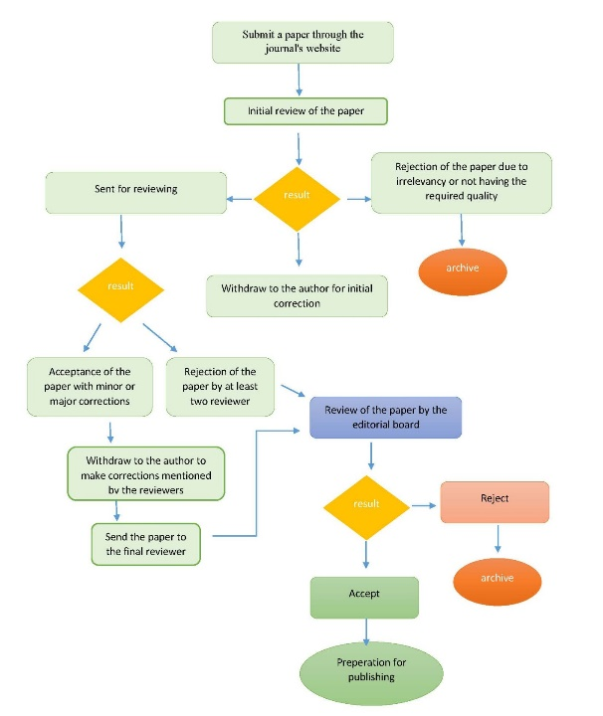
Review article writing steps خطوات الكتابة
القراءة المسحية بغرض معرفة التركيب والمحتوى.
BakeelA.Radman
Review article

Slide 26
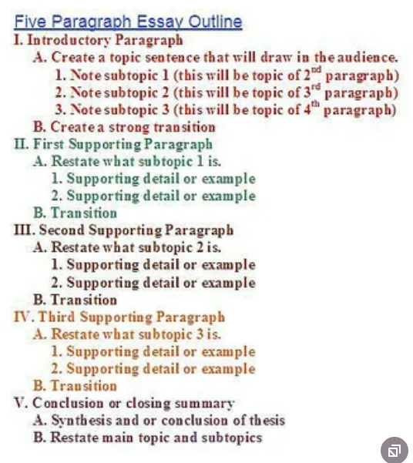

Review article writing steps خطوات الكتابة
تكوين عناوين رئسية وفرعية مشابهة لكن في موضوعك.
كم احتاج تحت كل عنوان برقرافات.
BakeelA.Radman
Review article

Slide 27
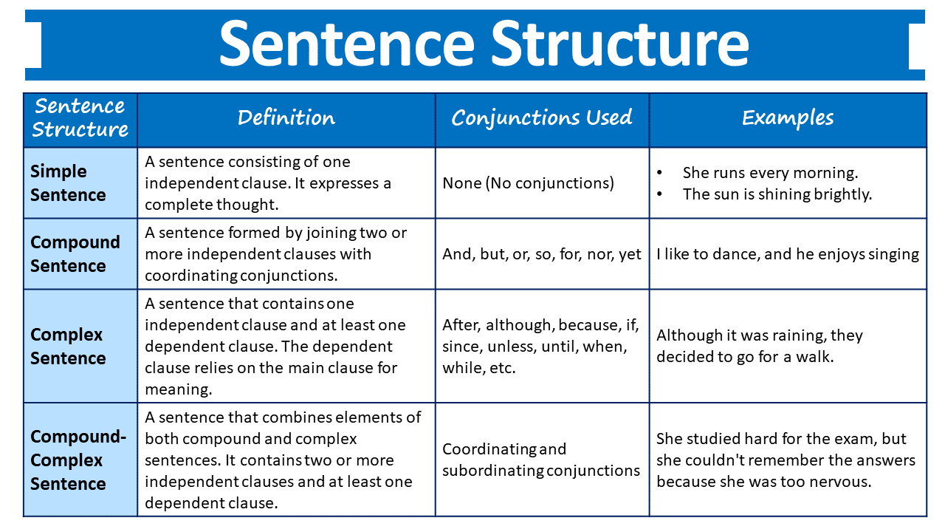
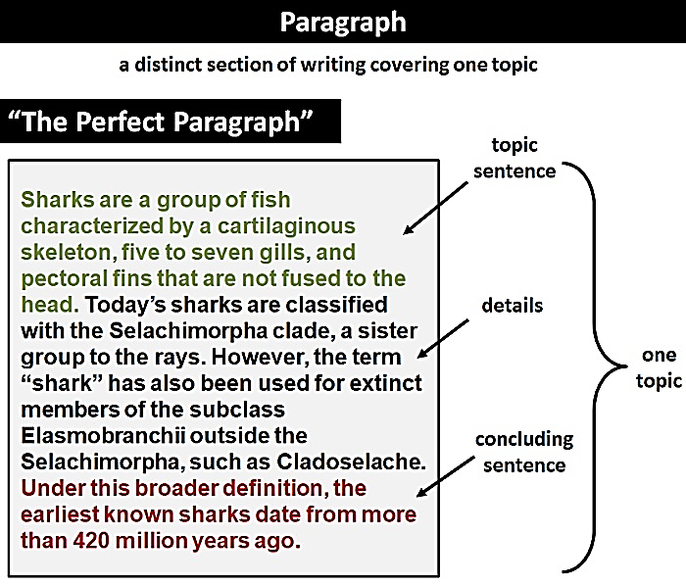
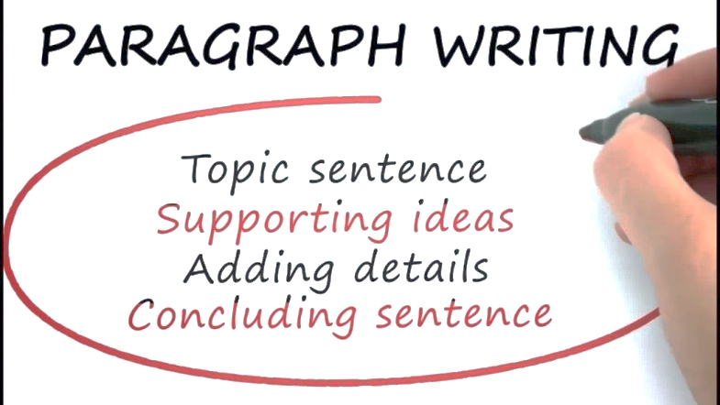
Review article writing steps خطوات الكتابة
كتابة البرقراف والتناسق السردي
BakeelA.Radman
Review article

Slide 28
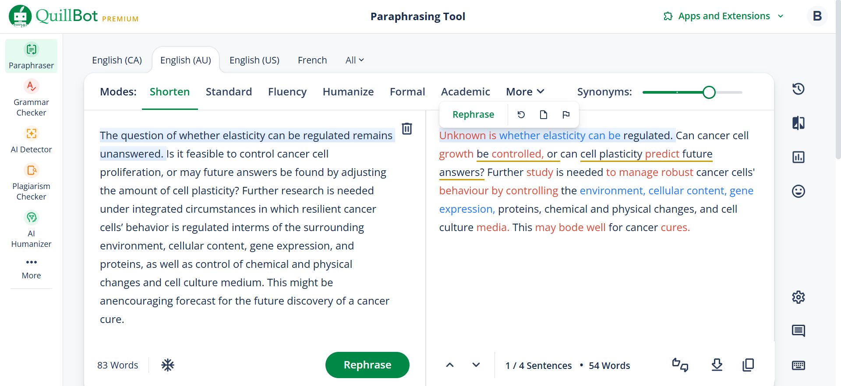
Review article writing steps خطوات الكتابة
BakeelA.Radman
Review article

Slide 29
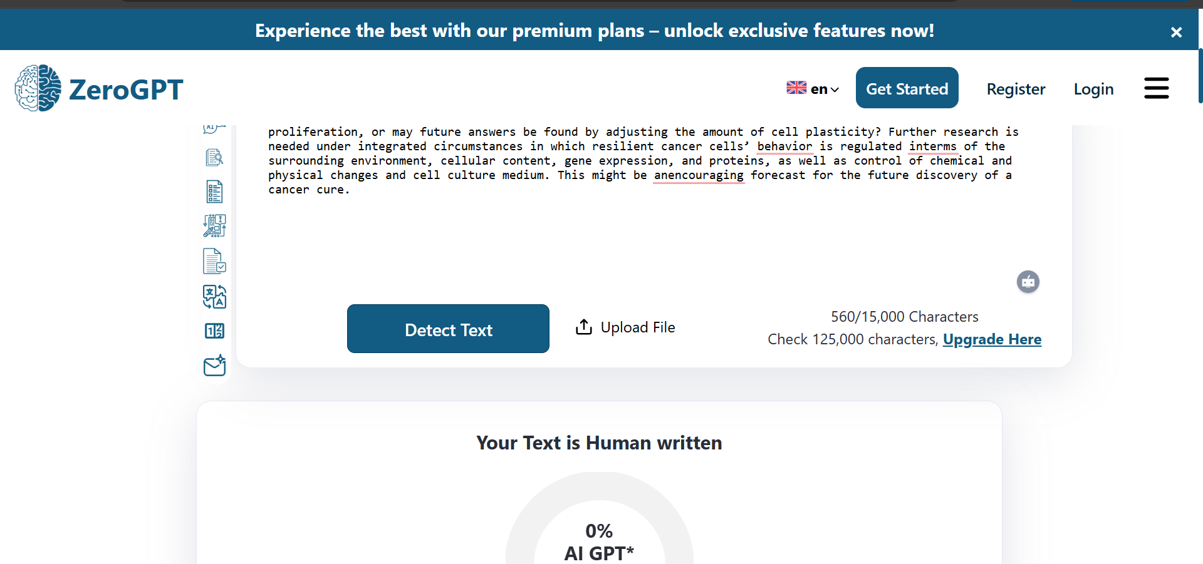
Review article writing steps خطوات الكتابة
BakeelA.Radman
Review article

Slide 30
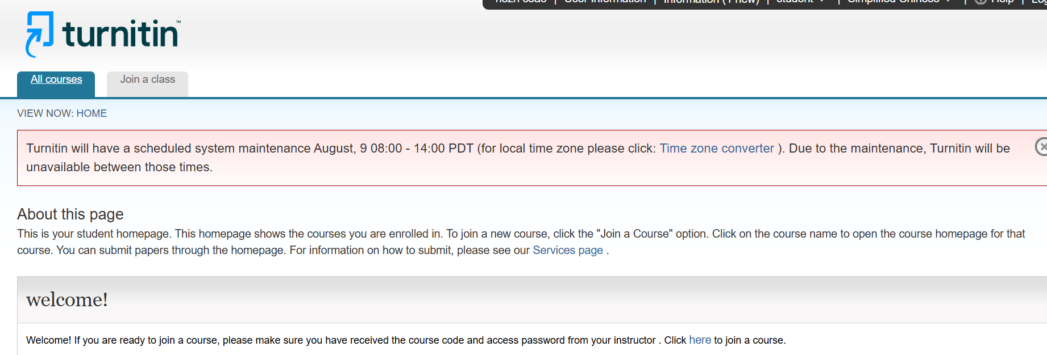
Review article writing steps خطوات الكتابة
BakeelA.Radman
Review article

Slide 31
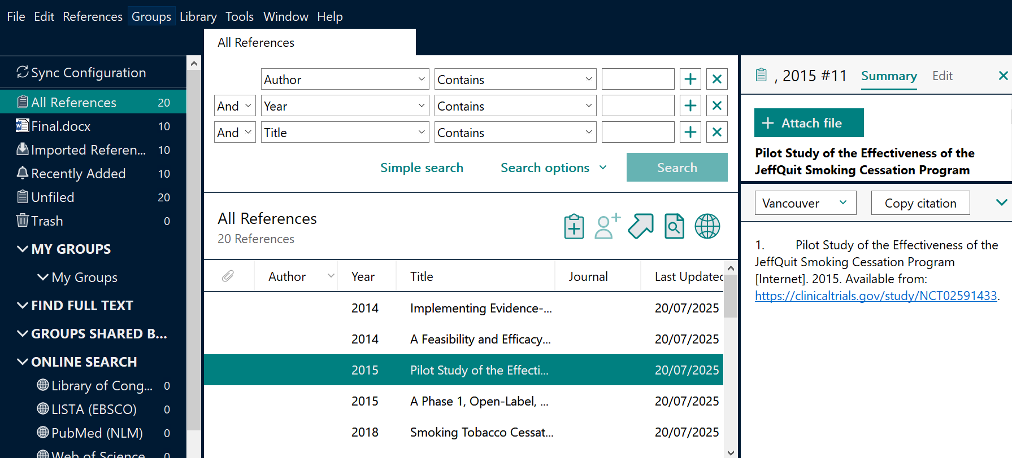

Review article writing steps خطوات الكتابة
BakeelA.Radman
Review article

Slide 32
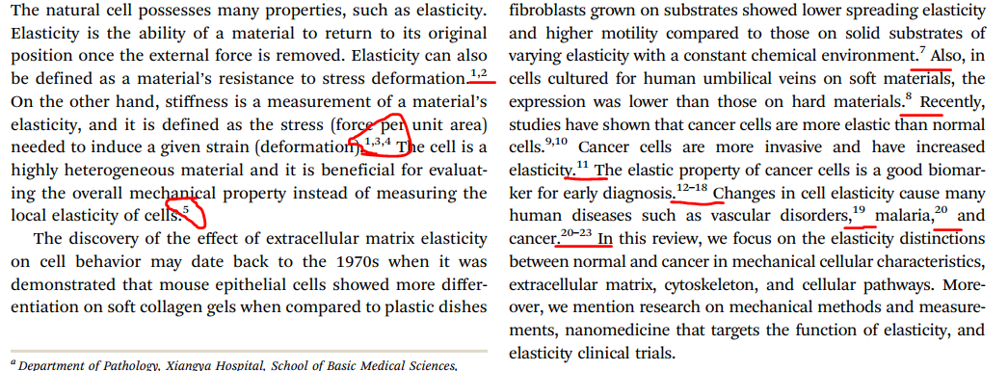
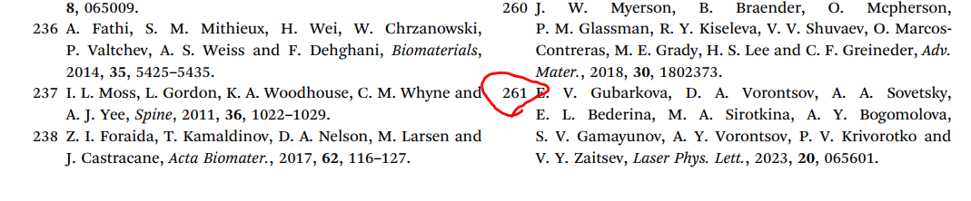
Review article writing steps خطوات الكتابة
BakeelA.Radman
Review article

Slide 33
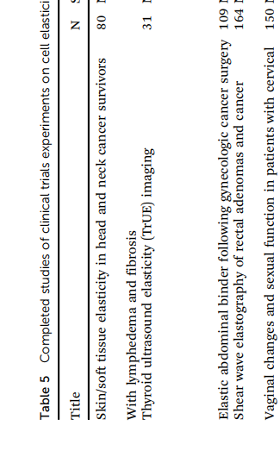
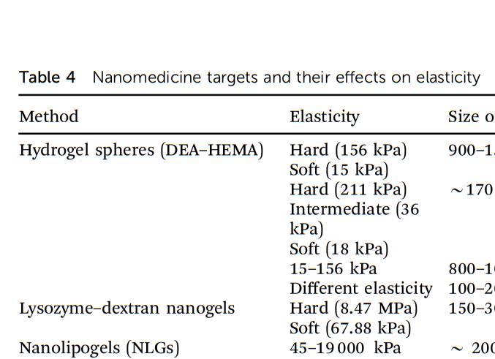
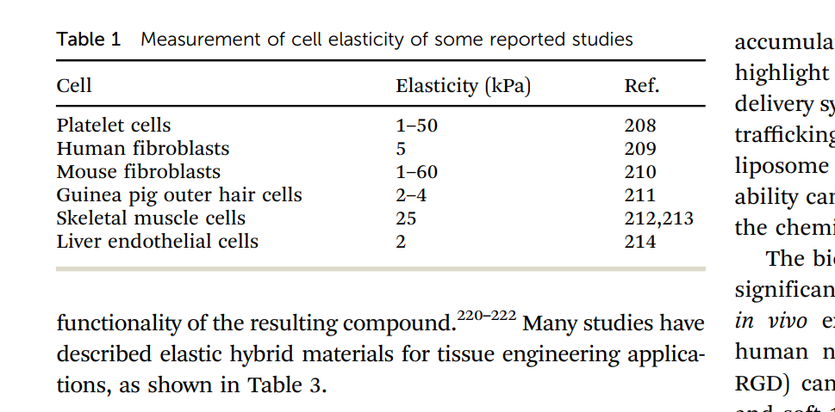
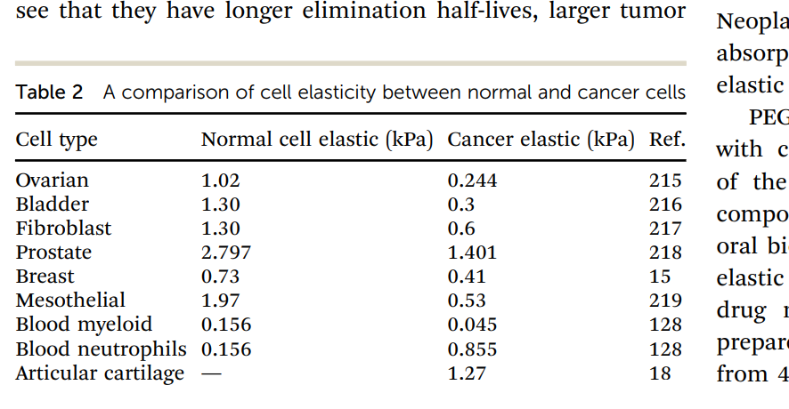
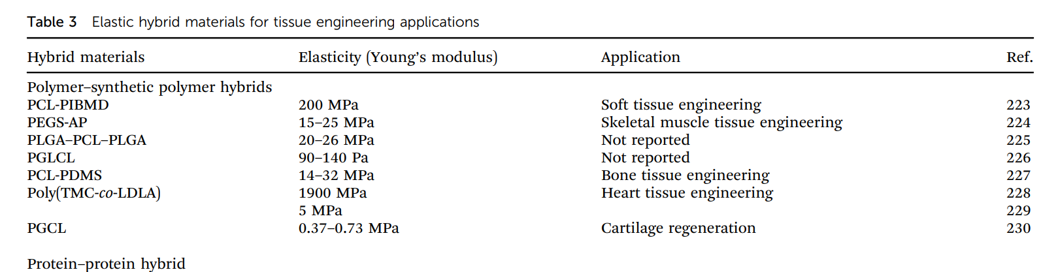
Review article writing steps خطوات الكتابة
كم جدول ممكن اعمل في دراستي (اخذ عناوين الجداول لعمل جداول مشابهة).
BakeelA.Radman
Review article

Slide 34
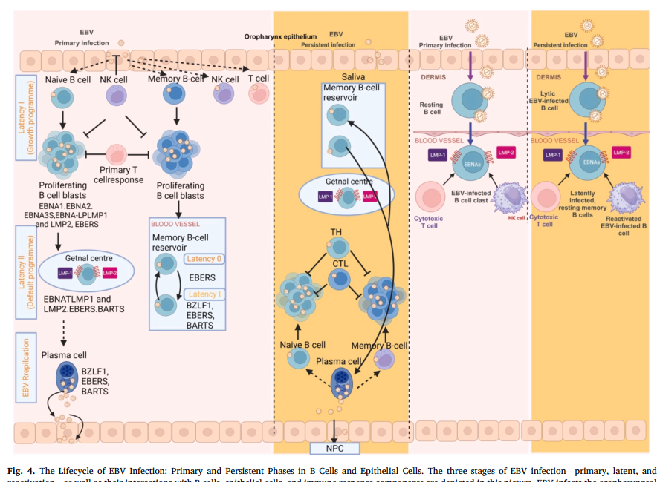
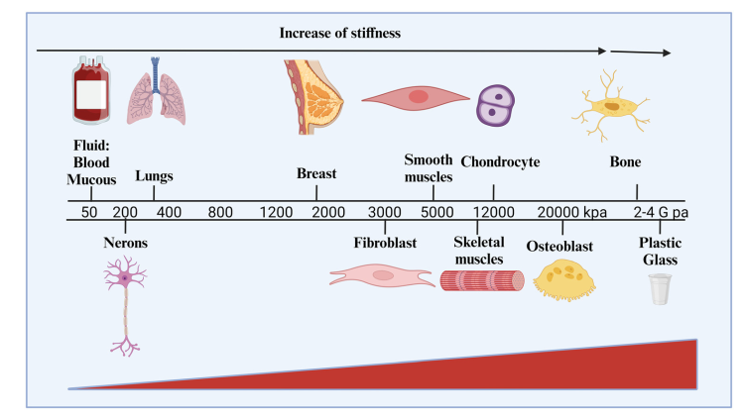
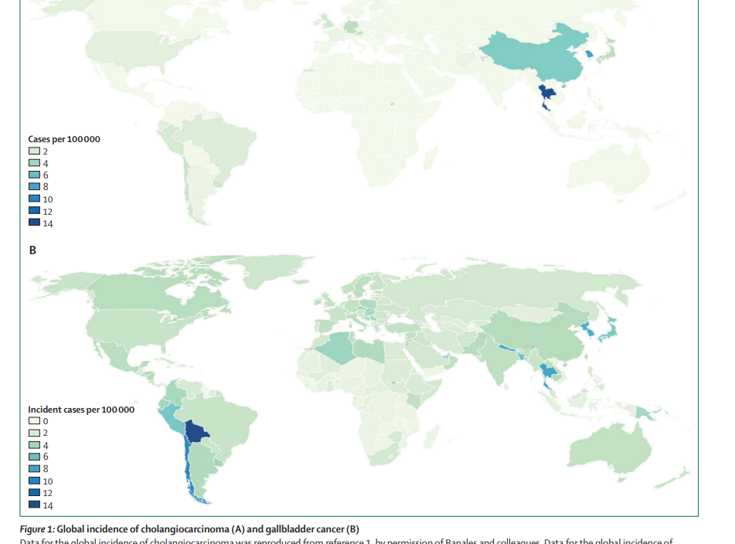
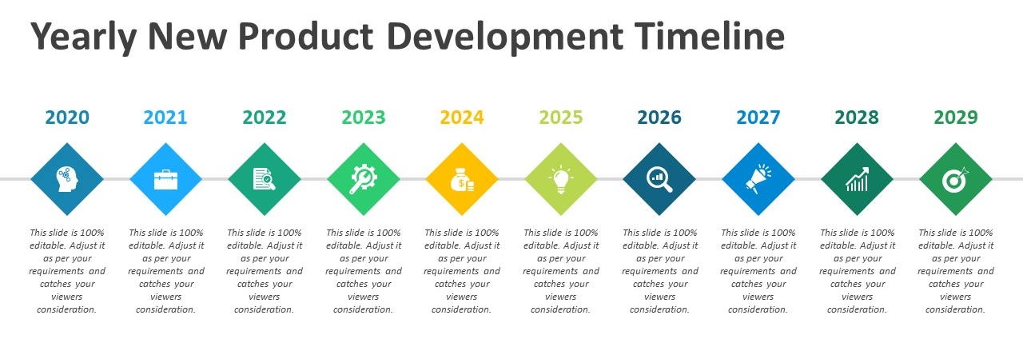
Review article writing steps خطوات الكتابة
كم شكل ممكن اعمل في دراستي (اخذ عناوين الاشكال لعمل اشكال مشابهة).
BakeelA.Radman
Review article

Slide 35
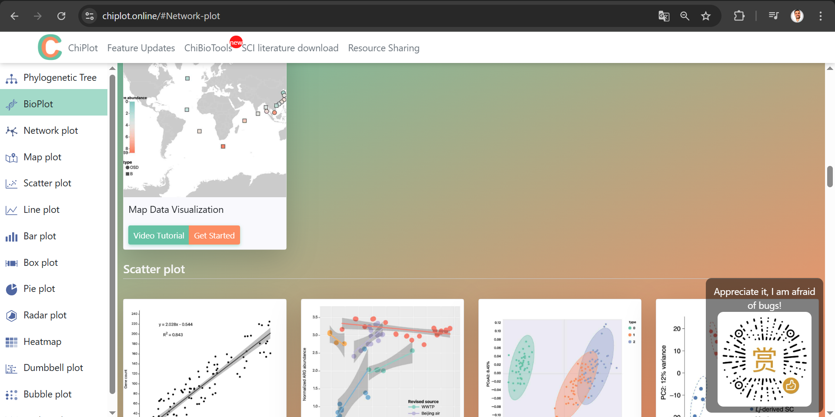
Review article writing steps خطوات الكتابة
https://www.chiplot.online/#Network-plot
BakeelA.Radman
Review article

Slide 36
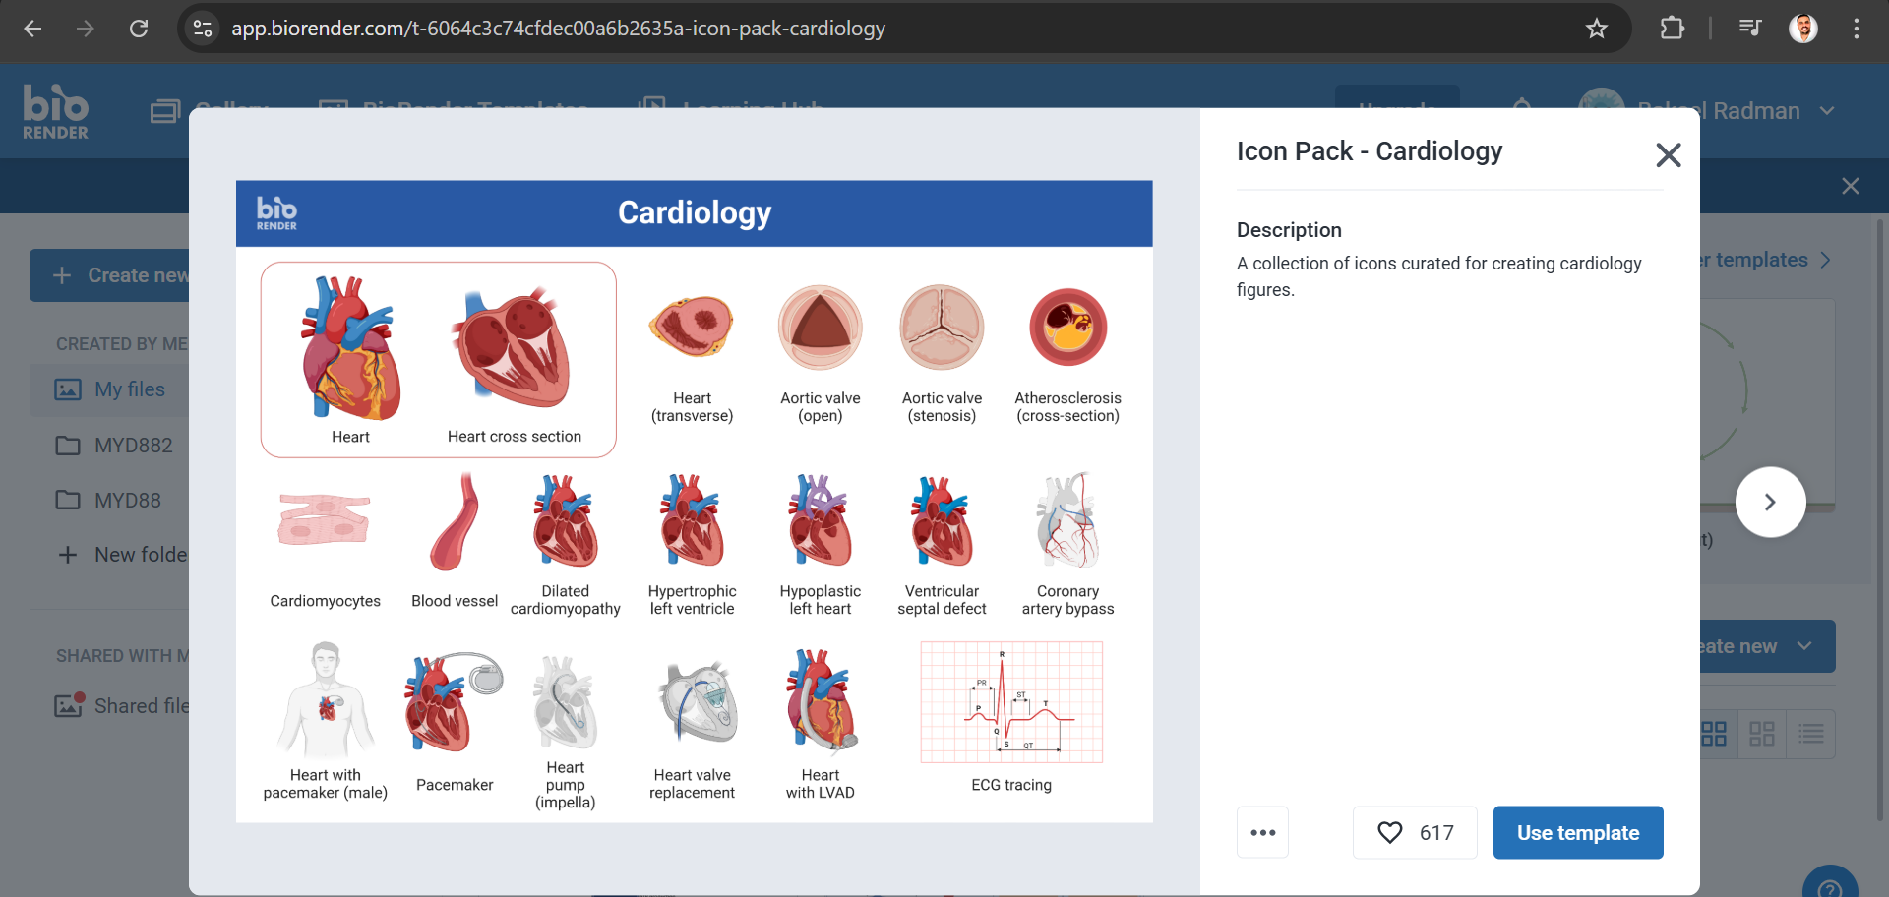
Review article writing steps خطوات الكتابة
https://app.biorender.com/
BakeelA.Radman
Review article

Slide 37
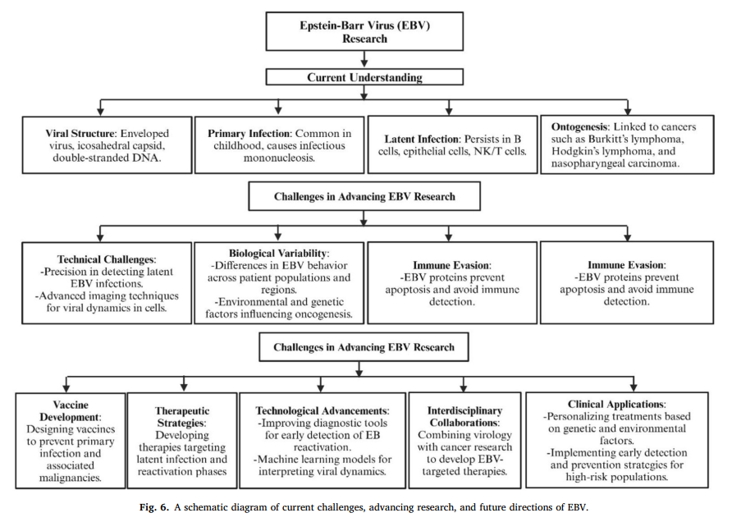
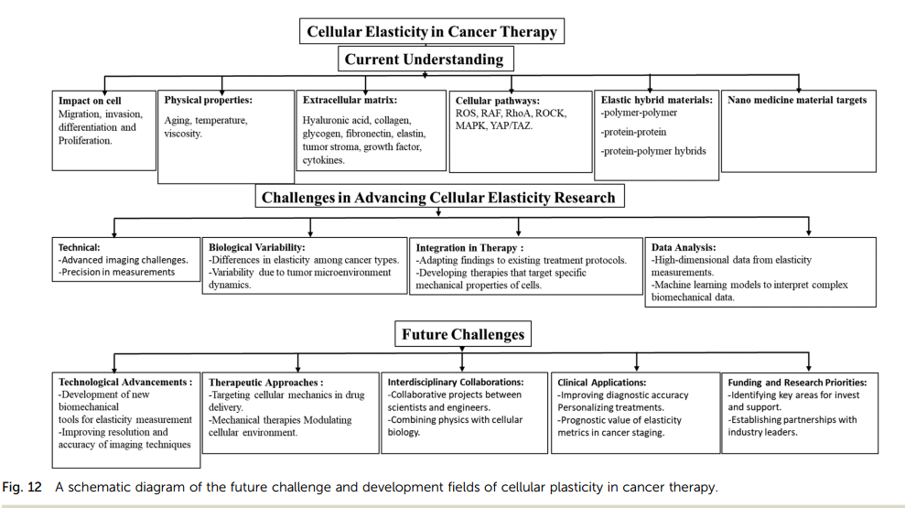
Review article writing steps خطوات الكتابة
كم مخطط ممكن اعمل في دراستي (اخذ عناوين المخططات لعمل مخططات مشابهة).
BakeelA.Radman
Review article

Slide 38
Review article writing steps خطوات الكتابة
BakeelA.Radman
Review article

Slide 39
Review article writing steps خطوات الكتابة
BakeelA.Radman
Review article

Slide 40
المراجع كلما كانت احدث ومن مجلات عالية التصنيف كانت افضل.
تاكد تماما
الكتابة المتناسقة والسردية المتكامل وعدم التحيز.
اعادة الصياغة والتاكد من النصوص المكتوبة وخلوها من كتابة الذكاء الصناعي والانتحال.
الاقتباس والاستشهاد في النصوص للمراجع وارقام الاشكال والجداول والمخططات.
وضح الاشكال وتناسق الوانها ودقتها ومكان تواجدها.
التاكد من كتابة قائمة الاختصارات والخاتمة.
القراءة التفحصية لكل ما هو موجود في الرفيو اكثر من مرة او استعين بشخص اخر.
أختبار المجلة الانسب ويفضل استهداف عدد من المجلات من قبل البدء في الكتابة.
BakeelA.Radman
Review article

Slide 41
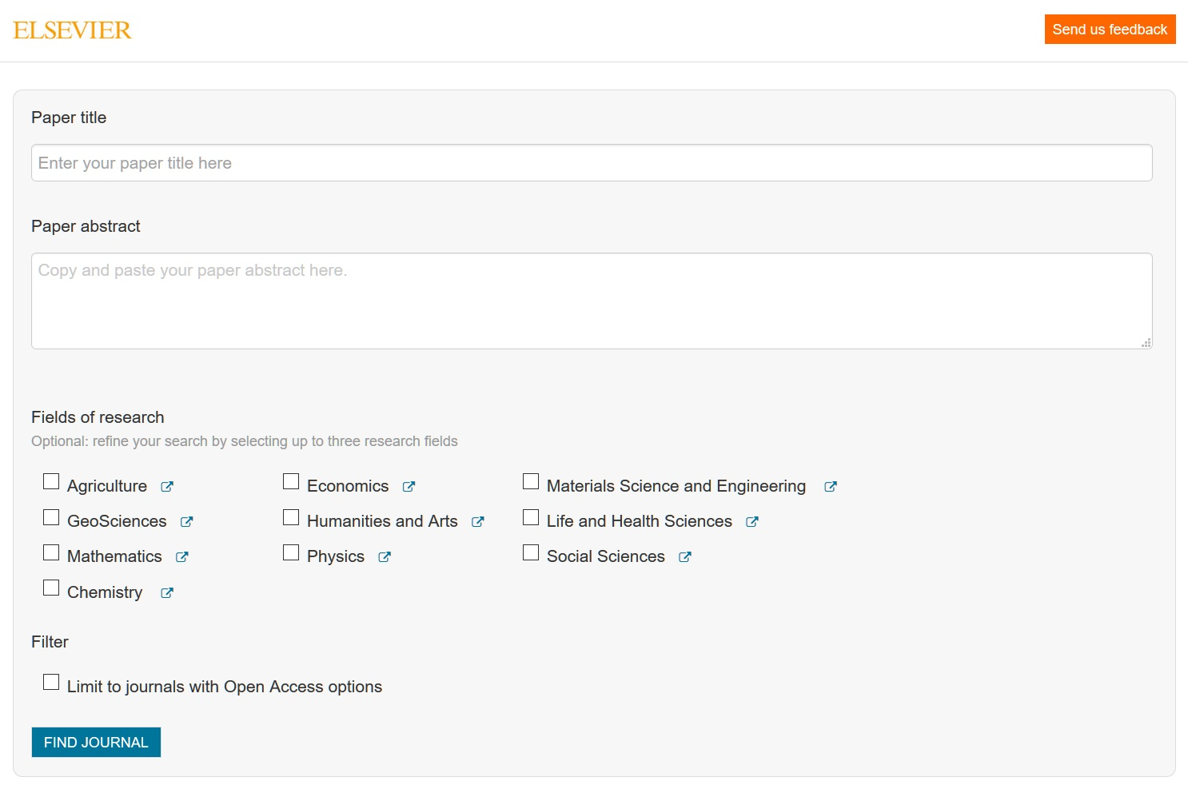
كيف اختار المجلة المناسبة
https://journalfinder.elsevier.com/
BakeelA.Radman
Review article

Slide 42
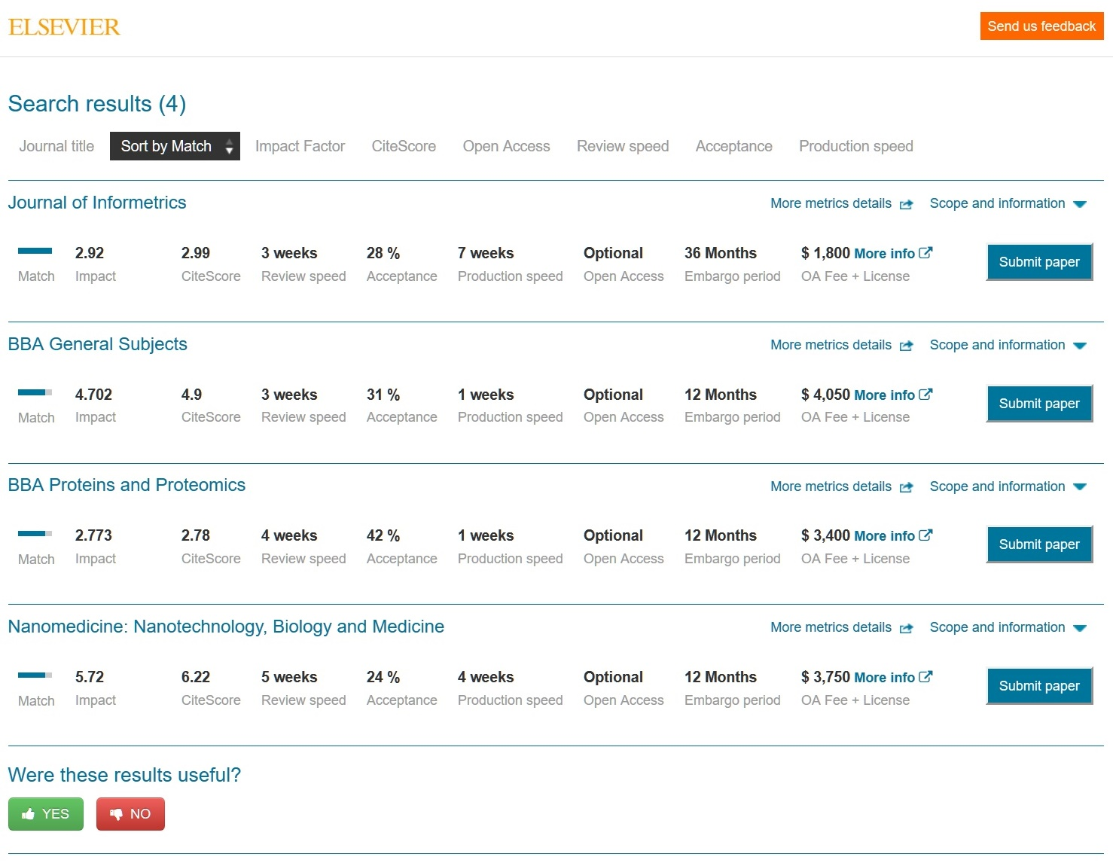
Review article writing steps خطوات الكتابة
How to find a journal？？？
كيف اختار المجلة المناسبة
BakeelA.Radman
Review article

Slide 43
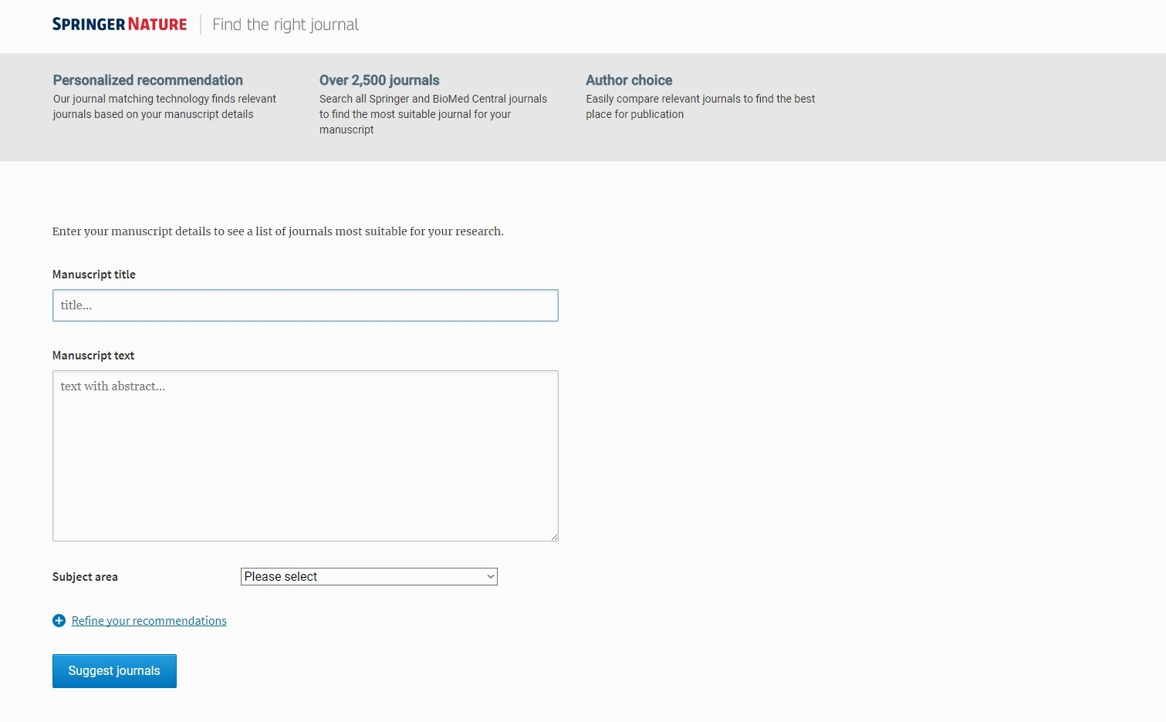
Review article writing steps خطوات الكتابة
How to find a journal？？？
كيف اختار المجلة المناسبة
BakeelA.Radman
Review article

Slide 44
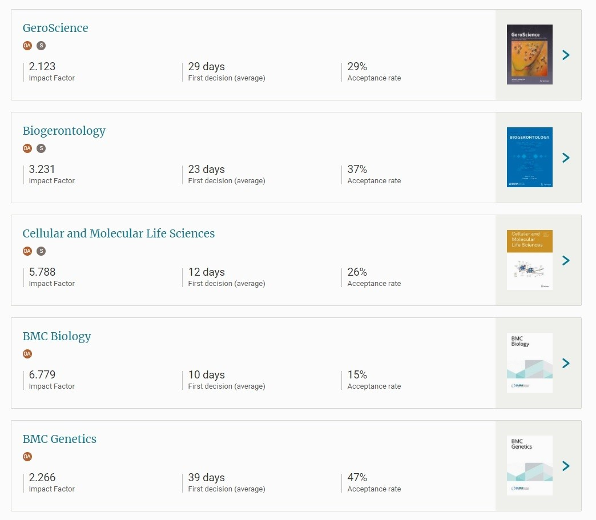
Review article writing steps خطوات الكتابة
How to find a journal？？？
كيف اختار المجلة المناسبة
BakeelA.Radman
Review article

Slide 45

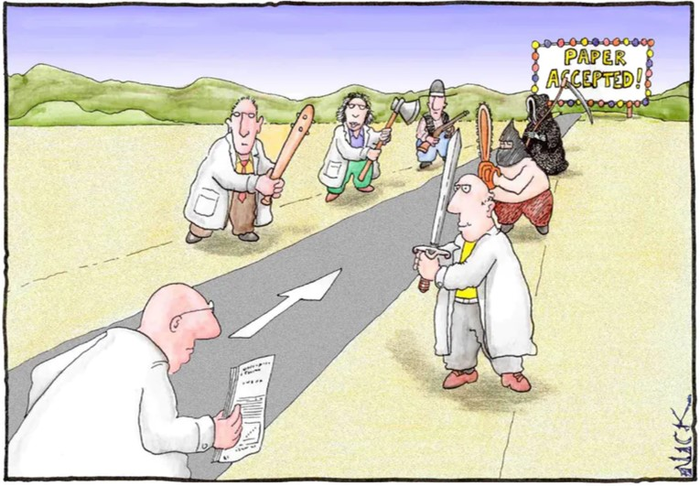
خطوات النشر في المجلة
BakeelA.Radman
Review article

Slide 46
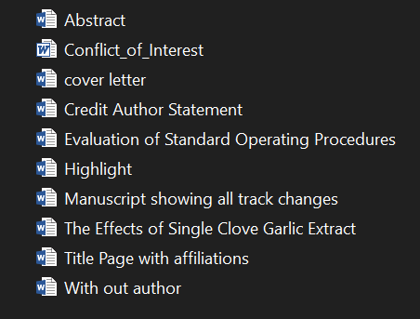
Original Article Submission
خطوات النشر في المجلة
Before submission
You have to prepare
Abstract
Manuscript
list of authors
Cover letter
list of reviewers
declaration of Interest
Highlight
Acknowledgment
Funding information
Authors ccontributions
BakeelA.Radman
Review article

Slide 47
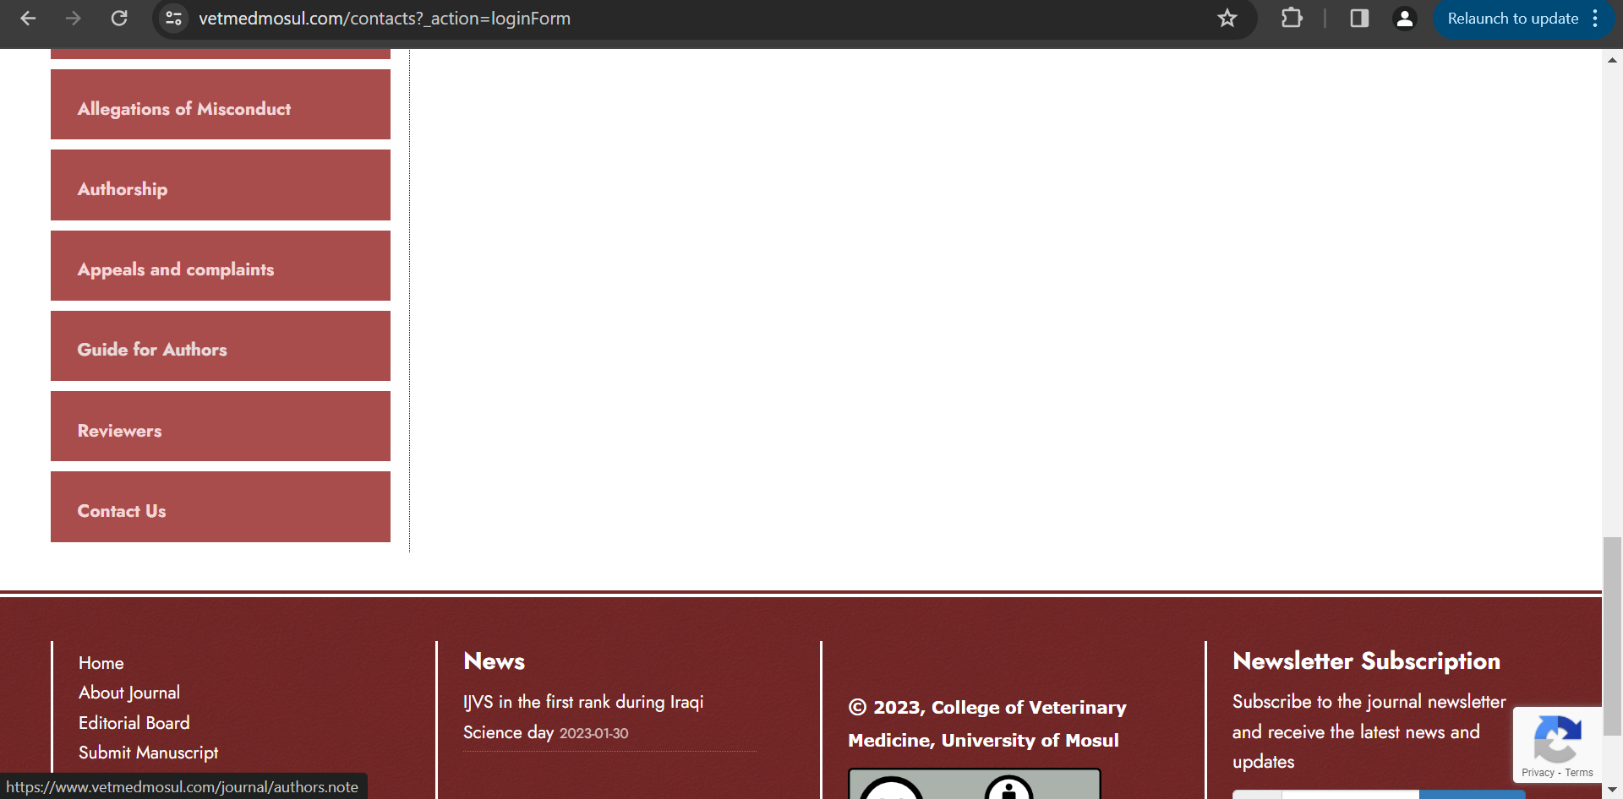
Original Article Submission
خطوات النشر في المجلة
Before submission
For Manuscript preparation
BakeelA.Radman
Review article

Slide 48
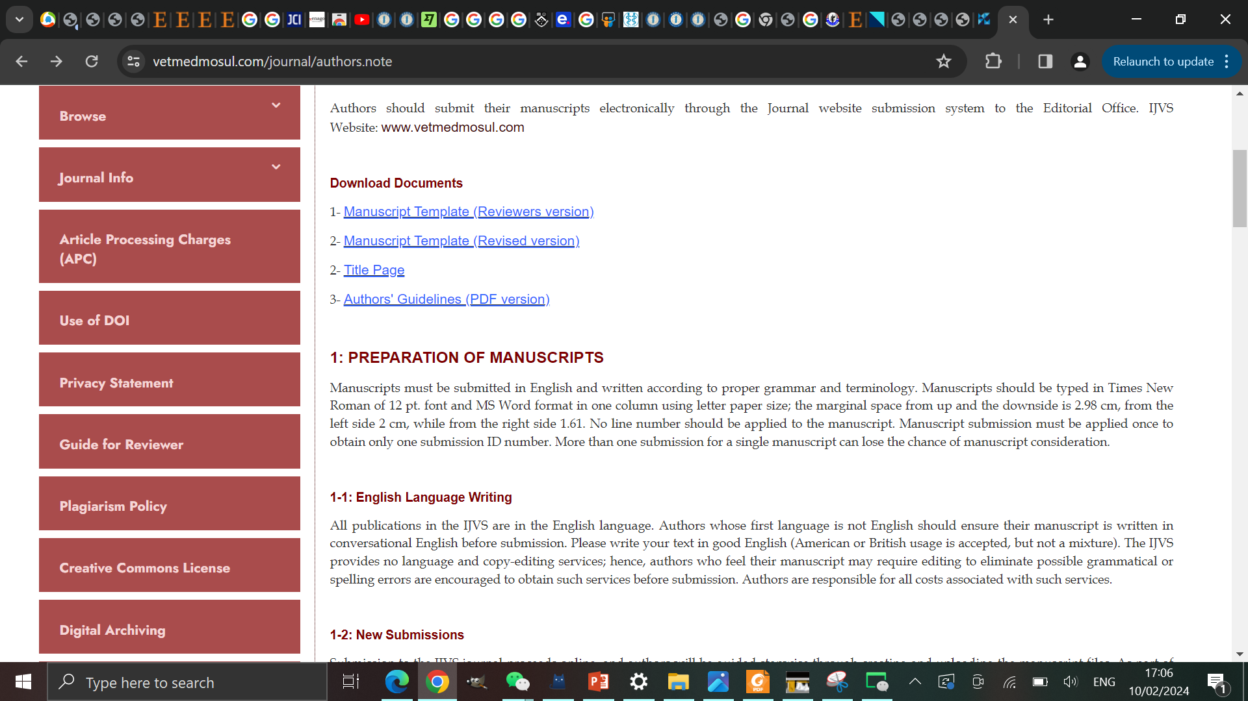
Original Article Submission
خطوات النشر في المجلة
Before submission
BakeelA.Radman
Review article

Slide 49

Original Article Submission
خطوات النشر في المجلة
Before submission
BakeelA.Radman
Review article

Slide 50

Original Article Submission
خطوات النشر في المجلة
BakeelA.Radman
Review article

Slide 51

Original Article Submission
خطوات النشر في المجلة
Before submission
BakeelA.Radman
Review article

Slide 52

Original Article Submission
خطوات النشر في المجلة
Before submission
BakeelA.Radman
Review article

Slide 53

Original Article Submission
خطوات النشر في المجلة
Before submission
BakeelA.Radman
Review article

Slide 54


Original Article Submission
خطوات النشر في المجلة
Before submission
BakeelA.Radman
Review article

Slide 55

Original Article Submission
خطوات النشر في المجلة
Before submission
BakeelA.Radman
Review article

Slide 56

Original Article Submission
خطوات النشر في المجلة
Before submission
Highlight
Short phrase describe the core findings of your research.
BakeelA.Radman
Review article

Slide 57

Original Article Submission
خطوات النشر في المجلة
Before submission
Funding information
BakeelA.Radman
Review article

Slide 58

Original Article Submission
خطوات النشر في المجلة
Before submission
Authors ccontributions
BakeelA.Radman
Review article

Slide 59

Original Article Submission
خطوات النشر في المجلة
Before submission
BakeelA.Radman
Review article

Slide 60

خطوات النشر في المجلة
BakeelA.Radman
Review article

Slide 61

خطوات النشر في المجلة
BakeelA.Radman
Review article

Slide 62

خطوات النشر في المجلة
BakeelA.Radman
Review article

Slide 63

خطوات النشر في المجلة
BakeelA.Radman
Review article

Slide 64

خطوات النشر في المجلة
BakeelA.Radman
Review article

Slide 65

خطوات النشر في المجلة
BakeelA.Radman
Review article

Slide 66

خطوات النشر في المجلة
BakeelA.Radman
Review article

Slide 67

خطوات النشر في المجلة
BakeelA.Radman
Review article

Slide 68

خطوات النشر في المجلة
BakeelA.Radman
Review article

Slide 69

خطوات النشر في المجلة
BakeelA.Radman
Review article

Slide 70

خطوات النشر في المجلة
BakeelA.Radman
Review article

Slide 71


خطوات النشر في المجلة
BakeelA.Radman
Review article

Slide 72


Slide 73


